Slide 1
Goethe
Einblicke in die naturwissenschaftlichen Theorien eines Universalgelehrten

Slide 2
Inhalt
Kurzer Lebenslauf Goethes
Wissenschaft zur Zeit der Weimarer Klassik
„Zur Farbenlehre“
Polemischer Teil
Didaktischer Teil
Historischer Teil
Goethe vs Newton
Quellen

Slide 3
1. Kurzer Lebenslauf
*28. August 1749 (Frankfurt a. M.)
Jurastudium in Leipzig
ab 1776 ministerielle Tätigkeit in Weimar
Italienreise 1786
+22. März 1832
Forschungsgebiete: Metheorologie, Anatomie, Geologie, Botanik

Slide 4
2. Wissenschaft zur Zeit der Weimarer Klassik (1786-1832)
Humanismus
Streben nach dem Ideal von Harmonie und Totalität
Natur als Ideal

Slide 5
2. Naturwissenschaftliche Erkenntnisse um 1800
1808 John Dalton: Atomtheorie
1820 Hans Christian Oersted: magnetische Wirkungen des elektrischen Stromes
1789 William Harvey: Leben entspringt einer Eizelle

Slide 6
3. „Zur Farbenlehre“
20. Mai 1820

Slide 7
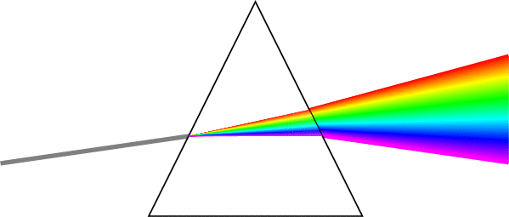
3. Newtons Partikeltheorie
1704 Opticks or a treatise of the reflections, refractions, inflections and colours of light

Slide 8
„[Es gibt zwei Arten von Wissenschaftlern.] Die ersten, genial, produktiv und gewaltsam, bringen eine Welt aus sich hervor, ohne viel zu fragen, ob sie mit der wirklichen übereinkommen werde.“

Slide 9
„Die von der zweiten Art, geistreich, scharfsinnig, behutsam, zeigen sich als gute Beobachter, sorgfältige Experimentatoren, vorsichtige Sammler von Erfahrungen.“

Slide 10
„Auf alles was ich als Poet geleistet habe, bilde ich mir gar nichts ein. Es haben treffliche Dichter mit mir gelebt, es lebten noch Trefflichere vor mir, und es werden ihrer nach mir sein. Dass ich aber in meinem Jahrhundert in der schwierigen Wissenschaft der Farbenlehre der einzige bin, der das Rechte weiß, darauf tue ich mir etwas zu gute, und ich habe daher ein Bewusstsein der Superiorität über viele.“

Slide 11
3. Zur Farbenlehre
Didaktischen
Polemischen
historischen Teil

Slide 12
3.1 Didaktischer Teil
physiologische Farben
physischen (auch physikalischen) Farben
chemischen Farben
Allgemeine Ansichten nach innen
nachbarlichen Verhältnisse
sinnlich-sittliche Wirkung

Slide 13
3.1 Physiologische Farben: Nachbilder

Slide 14
3.1 Kantenspektren

Slide 15
3.1 Physische Farben
Umfassen Farben durchsichtiger, farbloser, durchscheinender Körper

Slide 16
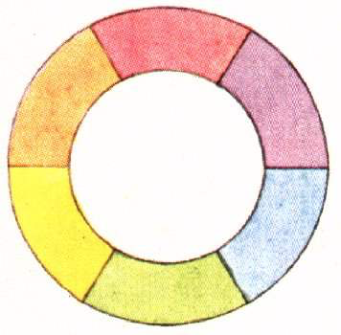
3.1 Chemische Farben

Slide 17
3.1 Rezeption
Wassily Kandinsky: Gelb-Rot-Blau, Gelb-Rot-Blau, 1925, Öl auf Leinwand, 128 x 201,5 cm, Paris, Musée National d ́ Art Moderne, Centre Georges Pompidou

Slide 18
3.2 Geschichte der Farbenlehre
Typen von Forschern zur Farenlehre
Solitarier
Dualisten
Trinitarier

Slide 19
Rezeption
„(...) das ist eben das größte Unheil der neuern Physik, dass man die Experimente gleichsam vom Menschen abgesondert hat und bloß in dem, was künstliche Instrumente zeigen, die Natur erkennen, ja, was sie leisten kann, dadurch beschränken und beweisen will.“

Slide 20
4. Theorien zum Licht: Newton vs Goethe
Vergleichspunkte | Goethe | Newton
Aufbau des Lichts | homogen | heterogen
Spektrum | Zusammenspiel von Licht und Finsternis | Aus Licht verschiedener Wellenlängen
Herangehensweise | Sinnliche Wahrnehmung des Menschen | Mathematische Durchdringung
Beschreibung | Erscheinung, subjektive Wirkung führt zu Selbsterkenntnis | Ursache des Lichts, objektiv

Slide 21
Quellen
Internetquellen
https://www.physik.uni-muenchen.de/lehre/vorlesungen/sose_07/HS_van_Gogh/Skripten/Nikolova.pdf 7.7.2015 20.15 Uhr
http://www.klassik-stiftung.de/fileadmin/user_upload/Bildung/Lehrer_und_Erzieher/Farbenlehre_Lehrermappe.pdf7.7.2015 20.30 Uhr
http://www.zeit.de/2010/20/Farbenlehre7.7.2015 20.35 Uhr
http://www.klassik-stiftung.de/fileadmin/user_upload/Sammlungen/Goethes_Sammlungen/Goethes_Farbenlehre.pdf7.7.2015 20.40Uhr
http://www.wissenschaft.de/archiv/-/journal_content/56/12054/1655560/Goethe-als-Wissenschaftler:-Ein-Reinfall%3F/7.7.2015 21.45 Uhr
Primärliteratur
Goethe, J. W., Zur Farbenlehre, hrsg. von Gerhard Ott und Heinrich O. Proskauer, 5 Bände, Stuttgart: Verl. Freies Geistesleben, 2003.
Bildquellen
http://www.klassik-stiftung.de/fileadmin/user_upload/Bildung/Lehrer_und_Erzieher/Farbenlehre_Lehrermappe.pdf
https://de.wikipedia.org/wiki/Farbenlehre_(Goethe)#/media/File:Goethe,_Farbenkreis_zur_Symbolisierung_des_menschlichen_Geistes-_und_Seelenlebens,_1809.jpg
http://www.beta45.de/farbcodes/theorie/goethe.html
http://www.uni-regensburg.de/EDV/Misc/Bilder/Prisma.gif

